Slide 1
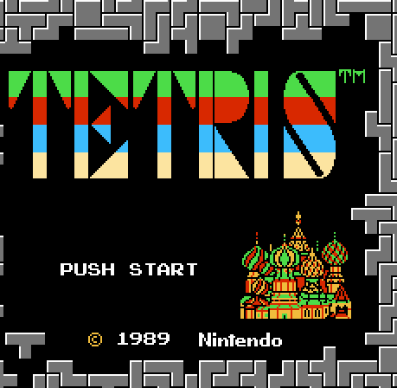
Proyecto Final
Nelson Alejandro Cosme Diaz
Luis Alejandro Perez Rodriguez

Slide 2
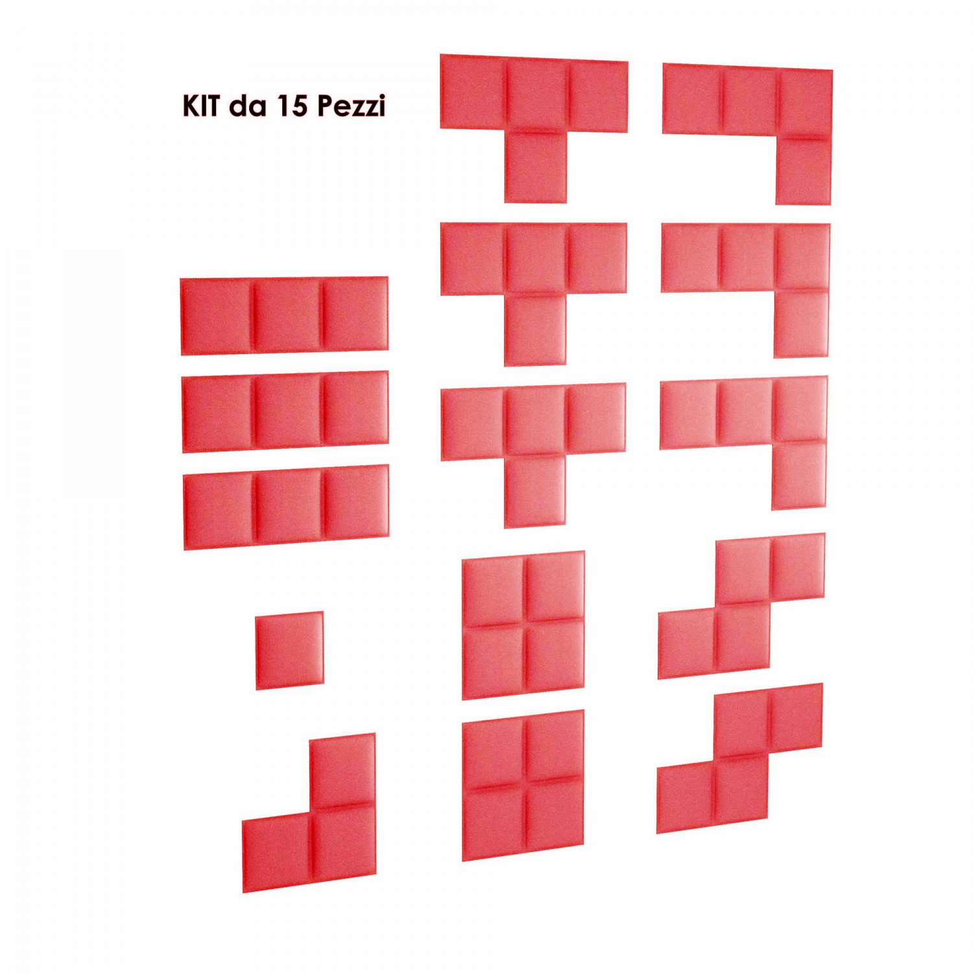
Introducción

Slide 3

Plantamiento de objetivos
Dibujar un bloque y el area de juego.
Hacer que el bloque caiga.
Spawnear nuevos bloques.
Mover y rotar el bloque.
Limpiar las líneas.
Agregar todos los tipos de bloques.
Agregar tabla de puntuaciones.
Agregar sonidos.
Completar lo que pide el material.
Estetica.

Slide 4

Retos y dificultades
Bugs con los bloques.
Completar la tarea a tiempo.
Guardando los puntos.
Contabilizar los puntos.
Estetica.
Multiples ventanas.
Celdas.

Slide 5
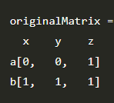
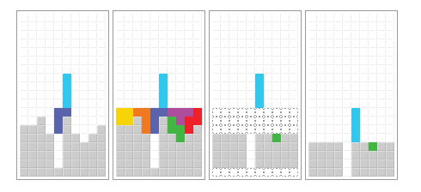
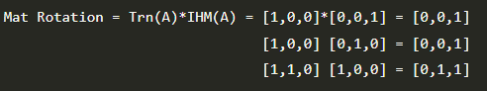
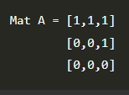
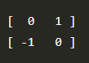
Arquitectura del proyecto

Slide 6
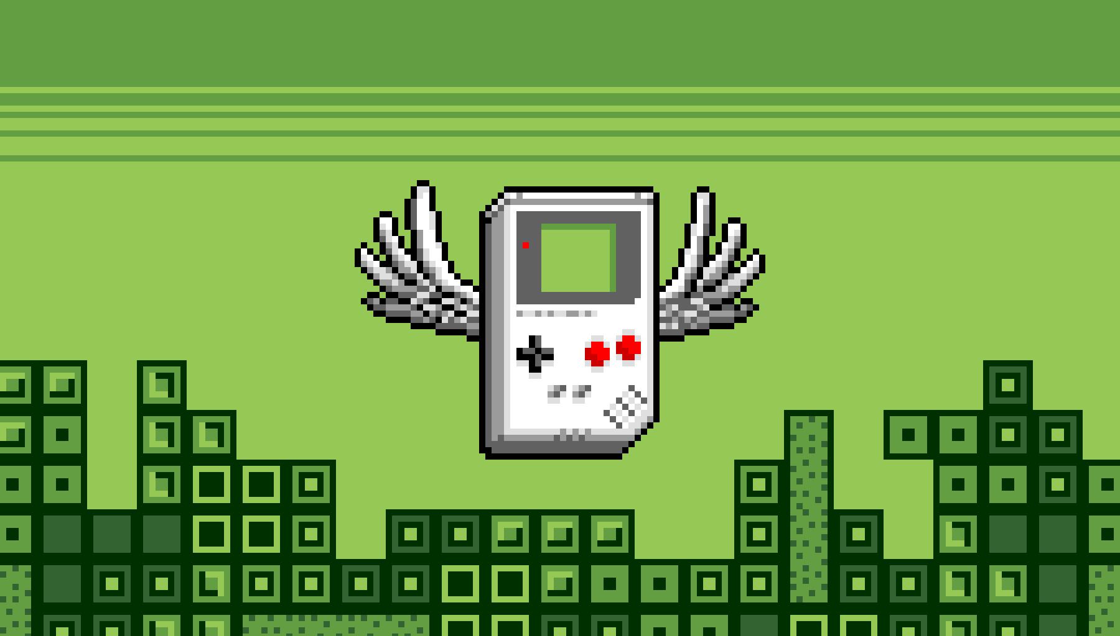
Clases principales
Proyectofinal
MainFrame
PlayArea
Leaderboard
ThreadOne
Block
Serializar
UdpClient
UdpServer

Slide 7

Algunos datos sobre la parte de redes

Slide 8
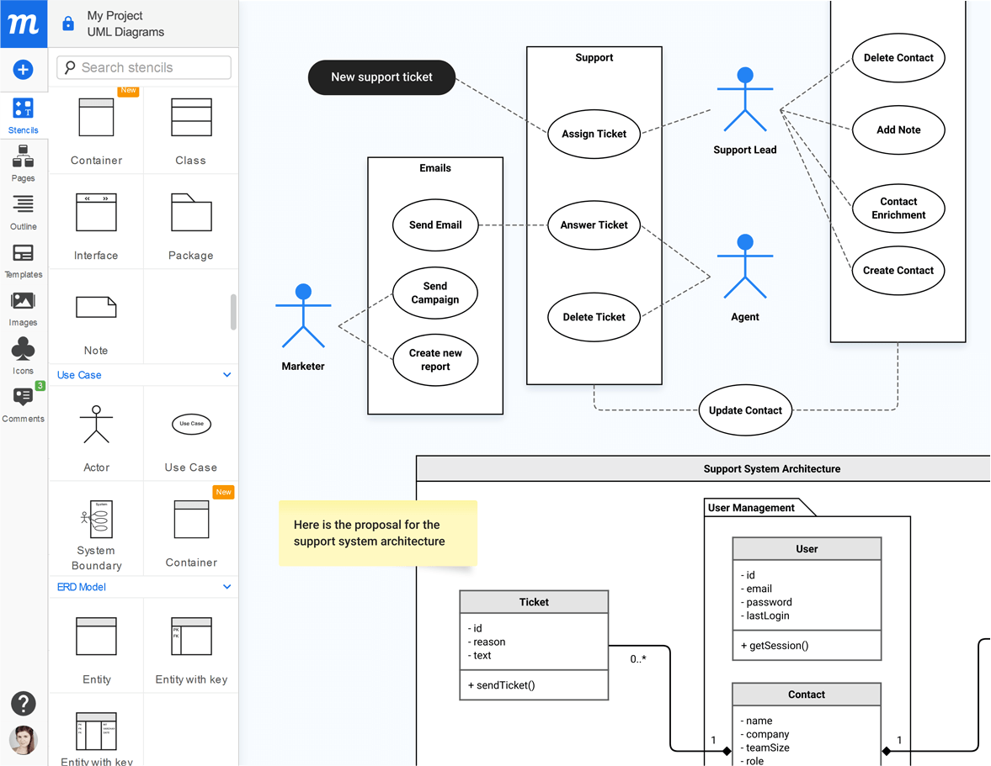
Diagramas UML

Slide 9
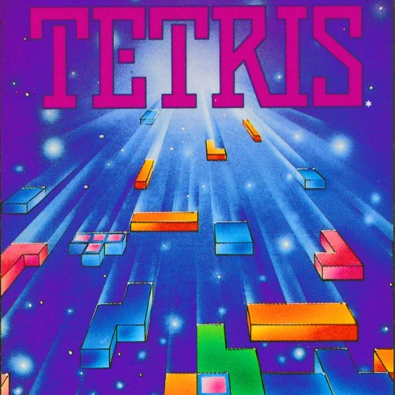
Demo del juego

Slide 10
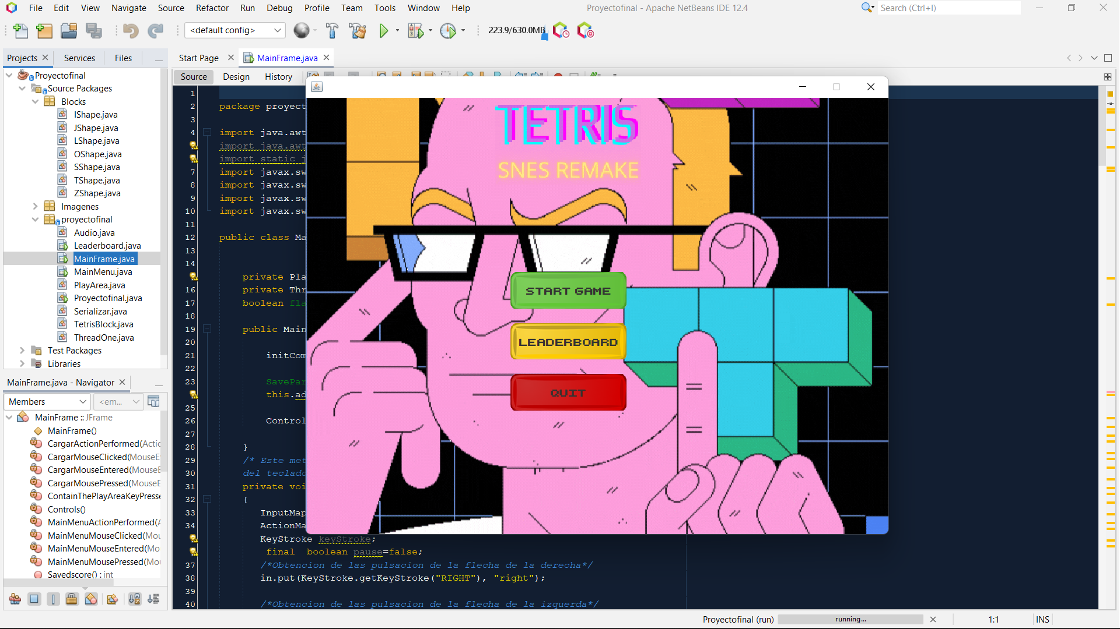
Conclusiones

